Slide 1
ระบบจองห้องประชุม

Slide 2
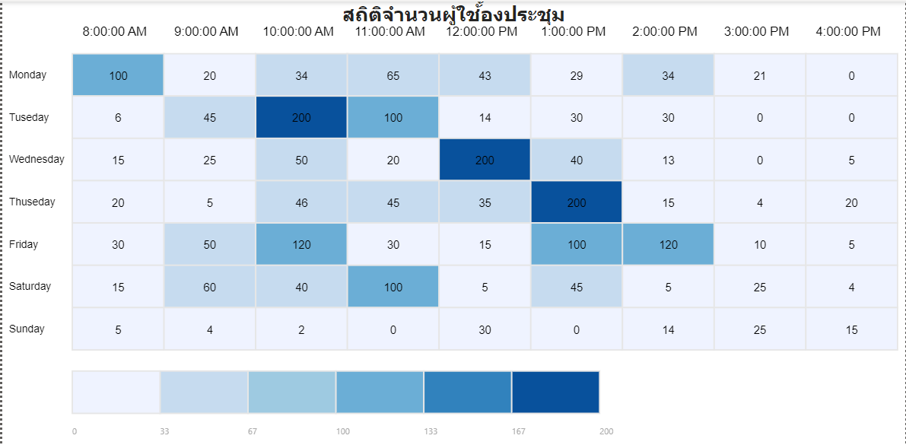

Slide 3
ปภ.Today

Slide 5
ระบบลา
เลือกประเภทการลา

Slide 6
สามารถfilterประเภทการลาได้

Slide 7
สามารถfilterแต่ละประเภทการลาได้

Slide 8
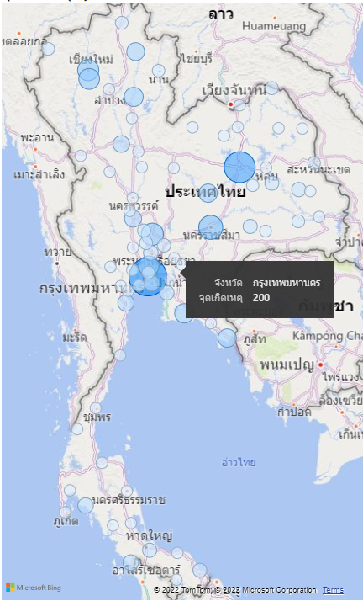
TDA
จังหวัด กรุงเทพมหานคร
แจ้งเตือนภัย : 50 ครั้ง
ภัยพิบัติที่พบบ่อย : อุทกภัย

Slide 10
สามารถfilterภูมิภาค
สามารถfilterจังหวัด

Slide 11
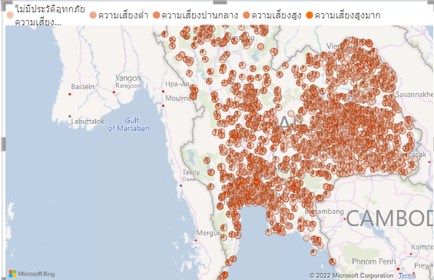
พื้นที่เสี่ยงอุทกภัย
ระดับความเสี่ยง
จังหวัด
ตำบล
อำเภอ
เดือน
น้ำท่วมขัง
จังหวัด กรุงเทพมหานคร เขตลาดพร้าว
ความเสี่ยงอุทกภัย:น้ำท่วมขัง
ค่าเฉลี่ยในการเกิดอุทกภัย :มี
ความเสี่ยงสูง
ความเสี่ยงความรุนแรง :มี
ความเสี่ยงเสียหายร่วม :มี
ปีละครั้ง/มากกว่า
โอกาสในการเกิด (Likelihood)
จังหวัด | ตำบล | อำเภอ | สถานะ
นครราชสีมา | ในเมือง | เมือง | มี
นครราชสีมา | สุรนารี | เมือง | มี

